Slide 1
Fundamentos de Programación
El mundo de la programación
Esp. Jhon Jairo Orozco D.
Jhonorozco.tic@ucaldas.edu.co
TUTORIAL DE METODOS EN PYTON
https://www.w3schools.com/python/

Slide 2

ESTRUCTURAS CICLICAS O ESTRUCTURAS REPETITIVAS O BUCLES
Hasta ahora hemos empleado estructuras SECUENCIALES, CONDICIONALES y FUNCIONES.
Existe otro tipo de estructuras tan importantes como las anteriores que son las estructuras REPETITIVAS.
Se llaman problemas repetitivos o cíclicos a aquellos en cuya solución es necesario utilizar un mismo conjunto de acciones (entradas, procesos, salidas, condicionales, llamados a funciones) que se puedan ejecutar una cantidad finita de veces. Esta cantidad puede ser fija (previamente determinada por el programador) o puede ser variable (estar en función de algún dato dentro del programa como una pregunta: desea continuar(si/no)?.
Una estructura repetitiva permite ejecutar una instrucción o un conjunto de instrucciones varias veces.

Slide 3
ESTRUCTURAS CICLICAS O ESTRUCTURAS REPETITIVAS O BUCLES
Los bucles conllevan a otros conceptos nuevos en cuanto al manejo de las Entradas, los procesos, las Salidas:
CONTADORES: Una variable contadora es la se incrementa siempre en el mismo valor; es decir en el mismo valor; por ejemplo :
mi_contador = mi_contador + k; #la variable contador se incrementará en el valor de la constante K
mi_contador += k; #la variable contador se incrementará en el valor de la constante K, igual al anterior
mi_contador *= k; #la variable contador es multiplicada por la constantante K
ACUMULADORES: Las variables acumuladoras, por el contrario el valor en que se incrementa NO es constante y lo que hace es incrementarse en un valor diferente, para efectos de resultados finales; por ejemplo:
acumulador_edades = acumulador_edades + edad; #al final dicho acumulado se puede obtener para calcular el promedio de las edades.
acumulador_salario = acumulador_salario + salario; #al final se podría obtener dicho acumulado para conocer el total de la nómina pagada

Slide 4
ESTRUCTURAS CICLICAS O ESTRUCTURAS REPETITIVAS O BUCLES
Los bucles conllevan a otros dos conceptos en cuanto al manejo de las Entradas, los procesos, las Salidas:
SALIDAS EN TIEMPO PARCIAL: La salida a mostrar se hace dentro del ciclo, ya que cuando el ciclo finaliza solamente mostraría el último valor; por ejemplo, se puede ir mostrando el contenido de un contador o un acumulador
SALIDAS EN TIEMPO DE TOTAL: La salida se muestra solamente una vez al finalizar el ciclo
Por ejemplo: en un ciclo que permita pagar la nómina de una empresa de N empleados, por cada empleado calculamos su salario y se muestra, antes de calcular el salario de otro empleado; pero para mostrar el total de la nómina pagada por los N empleados se debe esperar a obtener el acumulado total, lo que sucede al finalizar el ciclo.
Igualmente para calcular un promedio se requiere obtener primero la sumatoria dentro del bucle, para que cuando salga del mismo se pueda hacer el cálculo respectivo

Slide 5
ESTRUCTURAS CICLICAS O ESTRUCTURAS REPETITIVAS O BUCLES
Una estructura repetitiva permite ejecutar una instrucción o un conjunto de instrucciones varias veces.
Tenga muy presente las siguientes recomendaciones para construir una estructura repetitiva:
Una variable de control, que debe ser inicializada con un Valor para empezar el ciclo
Un condicional donde se compara la variable de control contra el valor de finalización del bucle
Si se cumple la condición (v), se ejecutan línea a línea la sentencia o las sentencias que se encuentren dentro del bucle.
Dentro del bucle la variable de control, debe ser actualizada (incrementada o preguntar), de tal forma que regrese a la condición del bucle con un nuevo valor dirigido a la finalización
Al regresar al bucle se condiciona nuevamente cada repetición, que permitirá que se repitan o no las instrucciones.
Importante: Si la condición siempre retorna verdadero estamos en presencia de un ciclo repetitivo infinito. Dicha situación es un error de programación lógico, nunca finalizará el programa. En Python todos los ciclos se ejecutan mientras se cumpla la condición (Verdadero) y salen del ciclo cuando la condición NO se cumple (False)

Slide 6
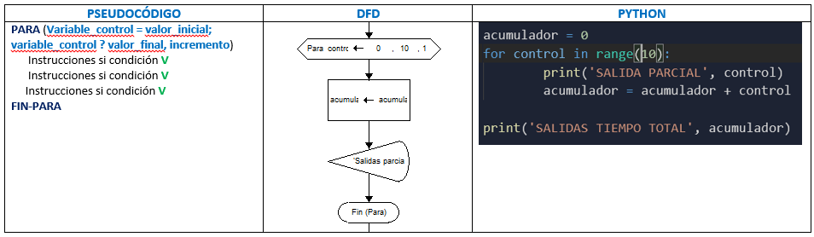
ESTRUCTURA REPETITIVA FOR (PARA)
ESTRUCTURA REPETITIVA PARA Cualquier problema que requiera una estructura
repetitiva se puede resolver empleando la estructura while, pero hay otra estructura repetitiva cuyo planteo es más sencillo en ciertas situaciones que tenemos que recorrer una lista de datos.
En general, la estructura repetitiva for se usa en aquellas situaciones en las cuales queremos que una variable vaya tomando un valor de una lista definida de valores.
Funcionamiento:Tenemos primero la palabra clave for y seguidamente el nombre de la variable que almacenará en cada vuelta del for el valor entero que retorna la función range. La función range retorna la primera vez el valor 0 y se almacena en x, luego el 1 y así sucesivamente hasta que retorna el valor que le pasamos a range menos uno

Slide 7
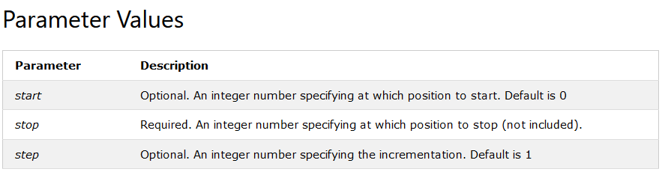
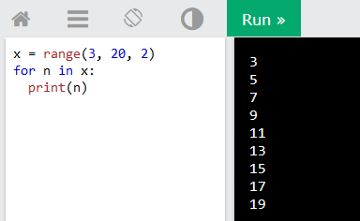
ESTRUCTURA REPETITIVA FOR (PARA)
La gran funcionalidad del FOR, es para recorrer un rango finito de valores, con un inicio, un final y un incremento
Listado de números a partir del 3 hasta el 20 incrementándose de 2 en 2
x = range(3, 20, 2) for n in x: print(n)

Slide 8
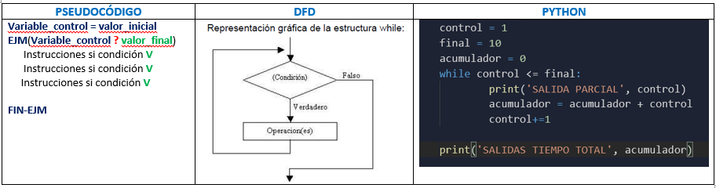
ESTRUCTURA REPETITIVA WHILE (MIENTRAS QUE)
ESTRUCTURA REPETITIVA WHILE
En el DFD, NO debemos confundir la representación gráfica de la estructura repetitiva while (Mientras) con la estructura condicional if (Si)
Funcionamiento: En primer lugar se verifica la condición, si la misma resulta verdadera se ejecutan las operaciones que indicamos por la rama del Verdadero. A la rama del verdadero la graficamos en la parte inferior de la condición. Una línea al final del bloque de repetición la conecta con la parte superior de la estructura repetitiva.

Slide 9
EJEMPLOS DE ESTRUCTURAS REPETITIVAS – FOR Y WHILE
1. Realizar un programa que imprima los números del 1 al 100.
x = 1
while x <= 100:
print(x)
for x in range(101):
print(x)
2. Realizar un programa que permita la carga de 5 valores por teclado y posteriormente, nos muestre la suma de los valores ingresados y su promedio.
Salida Tiempo Parcial
Salida Tiempo Total
Variable de control
suma=0
for x in range(5):
num=int(input("Ingrese un valor:"))
suma=suma+num
promedio=suma/5
print("La suma es: “, suma)
print("El promedio es: “, promedio)
X = 1, suma=0
while x <= 5:
numero = int(input("Ingrese un valor:"))
suma = suma + numero
x = x + 1
promedio = suma/5
print("La suma es: “, suma) print("El promedio es: “, promedio)
ACUMULADOR

Slide 10
METODOS DE LA CLASE CADENA STR
RESOLVER EL TALLER RESPECTIVO A
BUCLES, CICLOS O ESTRUCTURAS REPETITIVAS
COMPARTIR POR COLLAB

